Slide 1
محادثة عن: العُلُومُ الَّتِي يَحْتَاجُ إِلَيْهَا المُفَسِّر
Dr. Ehab Atta

Slide 2
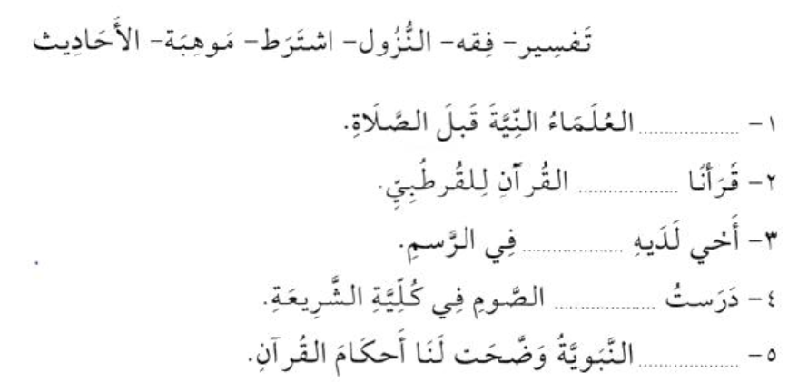

Slide 3
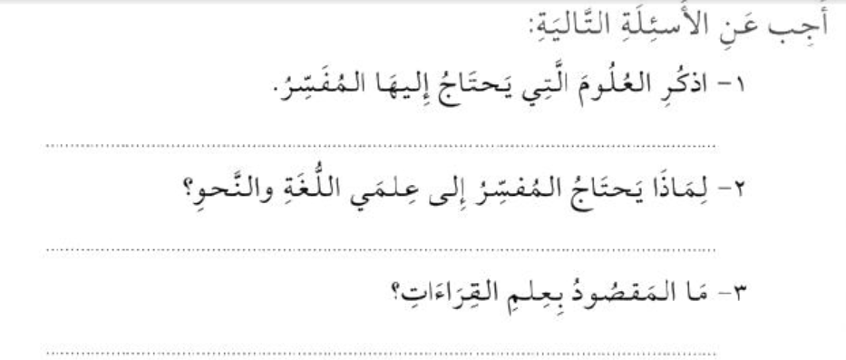

Slide 4
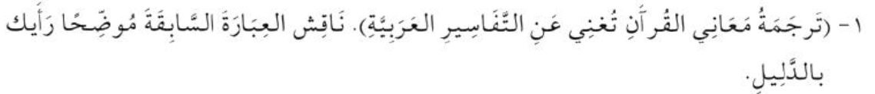

Slide 9
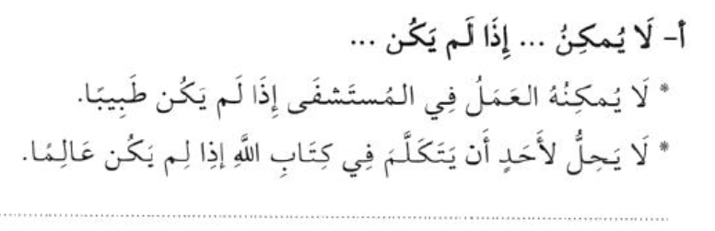

Slide 10
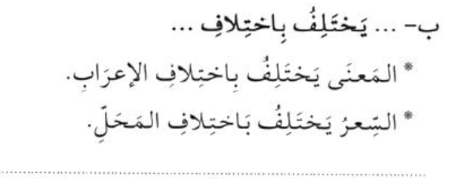
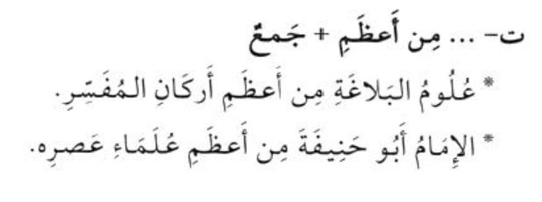

Slide 11


